Slide 1
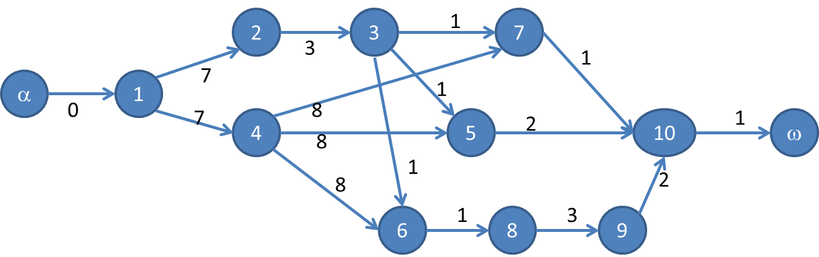
Théorie des graphes
Projet : Ordonnancement d’un graphe
L3 – Groupe A
Vincent Dubois
Guillaume Hamel
Nathan Thomas
Groupe 4

Slide 2
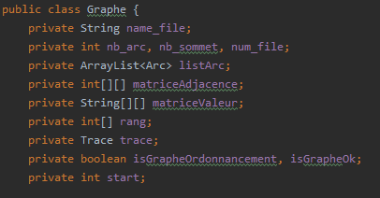
I : Classes/Structure des données
Programmation orientée objet => JAVA
3 objets distincts :
- Graphe = représentation d’un graphe en mémoire
- Arc = représentation d’un arc
- Source
- Cible
- Valeur
- Trace = permet l’écriture dans
- le fichier de trace du graphe testé
- la console
Figure 1 : Attribut de la classe Graphe

Slide 3
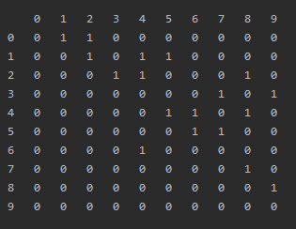

I : Classes/Structure des données
2 structures de données
Liste
ArrayList<Arc>
=> Stockage de la liste des arcs
=> Utilisée pour construire la matrice d’adjacence et des valeurs
Matrice [nb_sommet x nb_sommet]
Adjacence
Tableau 2D d’entier
Valeurs
Tableau 2D de chaine de caractère
Figure : Matrice d’adjacence du graphe 3

Slide 4
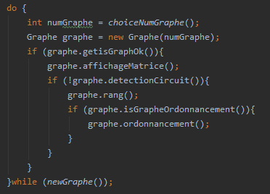
II : Structure général du programme
Faire
Choix utilisateur du numéro du graphe
Construction du graphe
Si graphe construit correctement
Affichage des matrices
Si pas de circuit
Calcul du rang
si est un graphe d’ordonnancement
Ordonnancement
Tant que l’utilisateur veut choisir un graphe

Slide 5
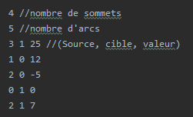
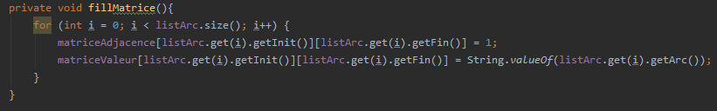
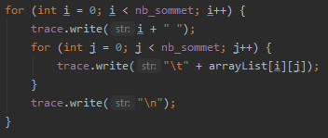
III : Travail sur le graphe
Lecture du fichier
+ gestion des erreurs du fichier
+ construction de la liste des arcs
1
2
Remplissage des matrices
3
Affichage des matrices

Slide 6
III : Travail sur le graphe
Ouvrir fichier
Nb_sommet = lire 1e ligne
Nb_arc = lire ligne suivante
Tant que ligne suivante existe
listArc.ajouter(créer Arc)
fin
Lecture du fichier
+ gestion des erreurs du fichier
+ construction de la liste des arcs
1
pour chaque arc de la liste
matriceAdjacence[arc.source][arc.cible] = 1
matriceValeur[arc.source][arc.cible] = arc.valeur
fin
2
Remplissage des matrices

Slide 7
III : Travail sur le graphe
pour i allant de 0 à nbSommet-1
affiche i
Fin
pour pour i allant de 0 à nbSommet-1
affiche i
pour j allant de 0 à nbSommet-1
affiche matrice[i][j]
fin
retour à la ligne
fin
3
Affichage des matrices

Slide 8
IV : Détection des circuits/Calcul du rang
Circuit | Rang
- Méthode utilisée : suppression des entrées - Etape : Suppression successive des entrées - Condition d’arrêt : Liste des sommets restant à l’étape n-1 = liste des sommets restant à l’étape n - Résultat : Si la liste des sommets restant est vide = pas de circuit Sinon = présence d’un circuit | - Méthode utilisée : suppression des entrées - Etape : Suppression successive des entrées Attribution du rang courant au(x) sommet(s) - Condition d’arrêt : Liste des sommets à traiter est vide - Résultat : Chaque sommet possède un rang

Slide 9
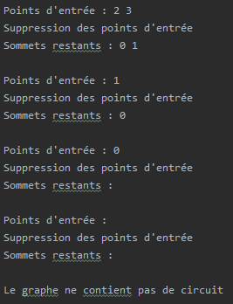
IV : Détection des circuits/Calcul du rang
A : Détection des circuits
matTempo = matriceAdjacence
pour chaque sommet i
listeTodo <- i
fin
Faire
listeTodoPrec.clear
listeTodoPrec = listTodo
pour chaque sommet i ∈ listeTodo
si pas de predecesseur
listeDone <- i
fin
fin
pour chaque sommet i ∈ listeDone
pour j allant de 0 à nbSommet-1
matTempo[i][j] = -1
matTempo[j][i] = -1
fin
fin
pour chaque sommet i de listeDone
suppression de i dans listeTodo
fin
tant que(listeTodoPrec = listeTodo)
…
…
si listeTodo est vide
return false
else
return true
fin

Slide 10
IV : Détection des circuits/Calcul du rang
B : Calcul du rang
…
faire
pour chaque sommet i de listeRacine
rang[i] = rgCourant
pour i allant de 0 à nbSommet - 1
matTempo[i][j] = -1
matTempo[j][i] = -1
fin
fin
pour chaque sommet i de listeRacine
retirer i de listeTodo
fin
supprimer éléments de listeRacines
pour chaque sommet i de listeTodo
degMoins[i] = nombre de prédécesseurs de i
si (degMoins[i] == 0)
ajout i à listeRacines
fin
fin
rang courant ++
tant que (listTodo n'est pas vide)
rgCourant = 0
degMoins[nbSommet]
matTempo = matriceAdjacence
pour chaque sommet i
ajout i à listeTodo
degMoins[i] = nombre de predecesseur de i
si (degMoins[i] == 0)
ajout i à listeRacines
fin
fin
…

Slide 11
V : Méthode de l’ordonnancement
Plusieurs conditions sont nécessaires afin de pouvoir ordonnancer un graphe :
Un seul point d’entrée => vérifier qu’une seule colonne de la matrice d’adjacence ne contient que des 0
Un seul point de sortie => vérifier qu’une seule ligne de la matrice d’adjacence ne contient que des 0
Pas de circuit
Pas d’arcs à valeur négative
Valeurs identiques pour tous les arcs incidents vers l’extérieur à
un sommet => chaque case d’une ligne ne possède que 2 valeurs
- la valeur de l’arc
- *
Arcs incidents vers l’extérieur au point d’entrée de valeur nulle ;

Slide 12

V : Méthode de l’ordonnancement
Une fois les conditions vérifiées on peut passer a l’ordonnancement.
Pour chaque sommet, on calcul la date au plus tôt :
- Date au plus tôt =
Date au plus tôt du prédécesseur
+ valeur de la tache du prédécesseur
- Date au plus tôt retenue =
Date au plus tôt la plus grande parmi toutes
les dates au plus tôt calculées
Le calcul se fait en partant du point d’entrée (dont la date au plus tôt est 0) et par ordre croissant du rang.
Figure 1 : Exemple pour le sommet 9
du graphe 11

Slide 13
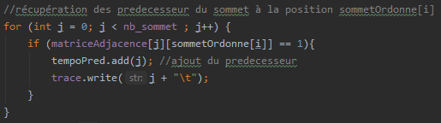

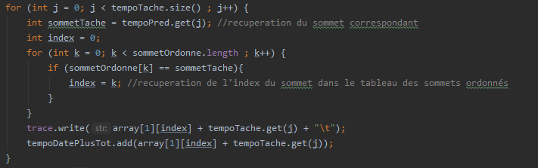
V : Méthode de l’ordonnancement
1
Récupération de la liste des prédécesseurs
2
Récupération de la tâche de chaque prédécesseurs
3
Calcul de la date au plus tôt

Slide 14
V : Méthode de l’ordonnancement
array[2][nbSommet]
array[0][0] = -1;
array[1][0] = 0;
pour i allant 1 à nbSommet-1
pour j allant 0 à nbSommet-1
si matriceAdjacence[j][sommetOrdonne[i]] == 1
ajout j à listePred
fin
fin
…
1
Récupération de la liste des prédécesseurs
…
pour chaque sommet j de listePred
ajoute valeur de la tache de j à listeTache
fin
…
2
Récupération de la tâche de chaque prédécesseurs

Slide 15
…
pour j allant de 0 à taille listeTache - 1
sommetTache = listePred.get(j)
index = 0
pour k allant de 0 à taille de sommetOrdonne - 1
si (sommetOrdonne[k] == sommetTache)
index = k
fin
fin
ajoute (array[1][index] + listeTache.get(j) à listeDatePlusTot)
fin
…
3
Calcul des dates au plus tôt
array[1][i] = Valeur max de listDatePlusTot
array[1][i] = listePred.get(index de array[1][i] dans listeDatePlusTot
supprime elements de listeDatePlusTot
supprime elements de listePred
supprime elements de listeTache
fin
4
Conservation de la date au plus tôt maximale

Slide 16

V : Méthode de l’ordonnancement
Pour chaque sommet, on calcul la date au plus tard :
- Date au plus tard =
Date au plus tard du successeur
- valeur de la tache du sommet
- Date au plus tard retenue =
Date au plus tard la plus petite parmi toutes
les dates au plus tard calculées
Le calcul se fait en partant de la sortie puis par ordre décroissant du rang.
Date au plus tard sortie = date au plus tôt sortie
Marge sommet i = Date au plus tard – date au plus tôt
Figure 1 : Exemple pour le sommet 7
du graphe 11

Slide 17
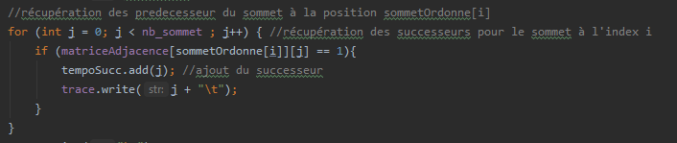
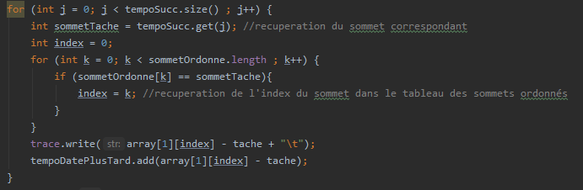
V : Méthode de l’ordonnancement
1
Récupération de la liste des successeurs
2
Récupération de la tâche
du sommet
3
Calcul de la date au plus tard

Slide 18
V : Méthode de l’ordonnancement
array[2][nbSommet]
array[0][nb_sommet-1] = -1;
array[1][nb_sommet-1] = datePlusTot;
pour i allant de nb-sommet - 2 à 0
pour j allant 0 à nbSommet-1
si matriceAdjacence[sommetOrdonne[i][j] == 1
ajout j à listeSucc
fin
fin
…
1
Récupération de la liste des successeurs
…
tache = valeur de la tache de sommetOrdonne[i]
…
2
Récupération de la tâche du sommet

Slide 19
V : Méthode de l’ordonnancement
…
pour j allant de 0 à taille listeSucc - 1
sommetTache = listeSucc.get(j)
index = 0
pour k allant de 0 à taille de sommetOrdonne - 1
si (sommetOrdonne[k] == sommetTache)
index = k
fin
fin
ajoute (array[1][index] - tache) à listeDatePlusTard
fin
3
Calcul des dates au plus tard
array[1][i] = Valeur min de listeDatePlusTard
array[0][i] = listeSucc.get(index de array[1][i] dans listeDatePlusTard)
supprimer elements de listeDatePlusTard
supprimer elements de listeSucc
fin
4
Conservation de la date au plus tard minimale

Slide 20
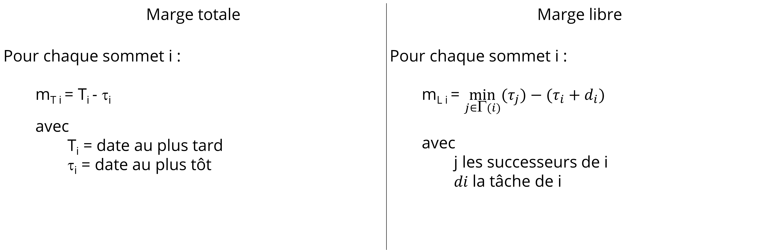
V : Méthode de l’ordonnancement
Marge totale | Marge libre
Pour chaque sommet i : m_{T i} = T_{i} - τ_{i} avec T_{i} = date au plus tard τ_{i} = date au plus tôt | Pour chaque sommet i : m_{L i} = $\min_{j∈\text{Γ}(i)}{(τ_{j})−(τ_{i}+d_{i}})$ avec j les successeurs de i 𝑑𝑖 la tâche de i

Slide 21
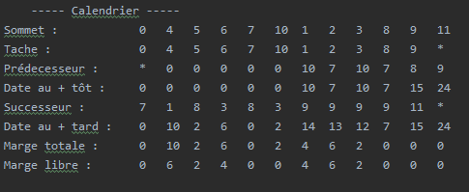
V : Méthode de l’ordonnancement

